Slide 1

OT
SEED Project
2025년 3월 18일 화요일
해외 비전트립 소그룹

Slide 2
대략적 일정
지금 바로 할 일
우리의 목표
기도편지 작성해보기
숙제

Slide 3
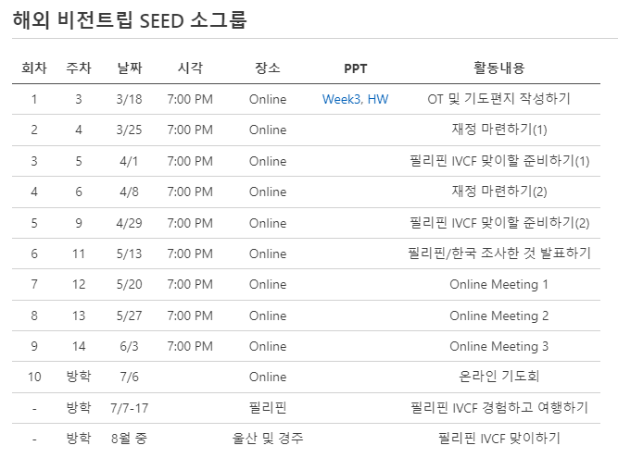
8월 1-7 or
8월 말

Slide 4
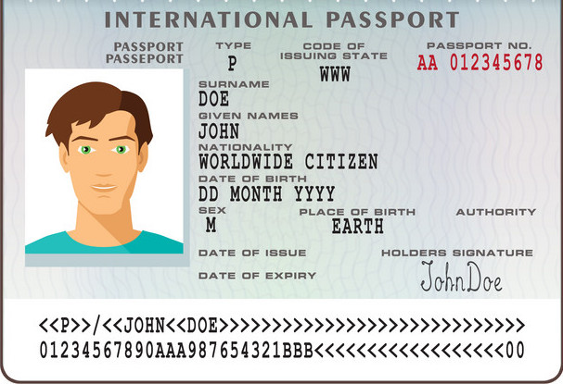
지금 바로 할 일 - 여권 발급
여권상 영문 성/이름
여권번호
여권 발급일/만료일
생년월일(YYYY-MM-DD)
정보 개인톡으로 보내기
(개인정보 보호의 측면에서 카카오톡이
의심스럽다면, 텔레그램도 환영)
OR
Bio page 개인톡으로 보내기

Slide 5

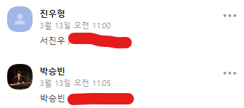
지금 바로 할 일
IVF SEED 소그룹 톡방 공지글에
댓글로 전화번호 남기기
> 다른 사람들 전화번호 저장해두기

Slide 6

지금 바로 할 일
+82 10-2651-3076
+44 7521-647551
둘 중 한 번호로 메시지(본인 이름) 보내기
WhatsApp 다운로드 및 가입
(4-5월 중)
IVF – KIVF 그룹채팅방 만들어질 예정

Slide 7
우리의 공통적 목표
(+ 여기에 덧붙여서 각자 개인적인 목표를 가지고 왔으리라 생각됩니다)
1
2
필리핀 가기
필리핀 친구들 맞이하기
이 친구들은 어떤 문화에서 살고 있는가?
다른 기후, 다른 문화를 가진 다른 나라에서는 하나님을 어떻게 예배하고 있는가?
지금까지 우리나라에서는 하나님이 어떻게 일하셨는가?
어떻게 하면 잘 섬길 수 있는가?
더 크고, 더 넓고, 더 깊게 일하실 수 있는 하나님을 한국의 문화에 가두고 있지는 않았는가?
(하나님의 능력과 성품 등을 우리의 생각/문화만을 기준으로 생각하고 한정짓지는 않았는가?)
2. 우리는 무엇을 위해서, 어떻게 기도해야 하는가?
3. 하나님은 이 기회를 통해서 나에게 무엇을 가르쳐 주시려고 하는가?

Slide 8
기도편지 작성해보기

Slide 9
QUESTIONS
질문에 대해서
숨김없이, 솔직하게
기록해 보기
(자신만 볼 것)
나눌 수 있는 것들만
나누어보기
공개적으로 공개할 수
있는 것만
기도편지에 작성
(작성 후 공유)

Slide 10
기도편지 작성해보기
(1) 현재 나는 어떤가? – 솔직하게 답해보자.
1
2
지금 나와 하나님과의 관계
현재 나의 상황
(예시)
평범한 이야기는 잘 해도 내 깊은 이야기는 하나님께 잘 못 꺼내겠다.
요즘따라 하나님이 있는지 잘 모르겠다.
너무 친밀하다.
(예시)
미래에 대한 걱정을 하고 있음.
휴학하고 행복함.
마음에 여유가 없음
친구 관계가..

Slide 11
기도편지 작성해보기
(2) 이 소그룹을 시작하며 나의 마음은?
1
2
걱정과 불안
기대
재정적인 걱정과 부담
영어에 대한 걱정
벌레는 많을까..?
나는 피부가 예민한데..
나는 아직 IVF가 뭔지 잘 모르는데.. 이런 거 잘 할 수 있을까?
필리핀 친구들이 한국에 오면 내가 잘 섬길 수 있을까?
외국인과 친구가 될 수 있을까?
덥지는 않을까…
기타 등등
믿음의 동역자들을 사귈 수 있기를!
하나님과의 관계가 회복되기를!
더 넓은 세상을 볼 수 있기를!
UNIST IVF 친구들과 친해질 수 있기를!
등등..

Slide 12
기도편지 작성해보기
(3) 질문에 답해보기
나는 왜 이 소그룹에 들어왔는가?
이 기회를 통해 나는 무엇을 배우고/경험하고 싶은가?
이 소그룹을 진행하며… 나의 기도제목이 있다면? (4개 이상 적어보기)

Slide 13
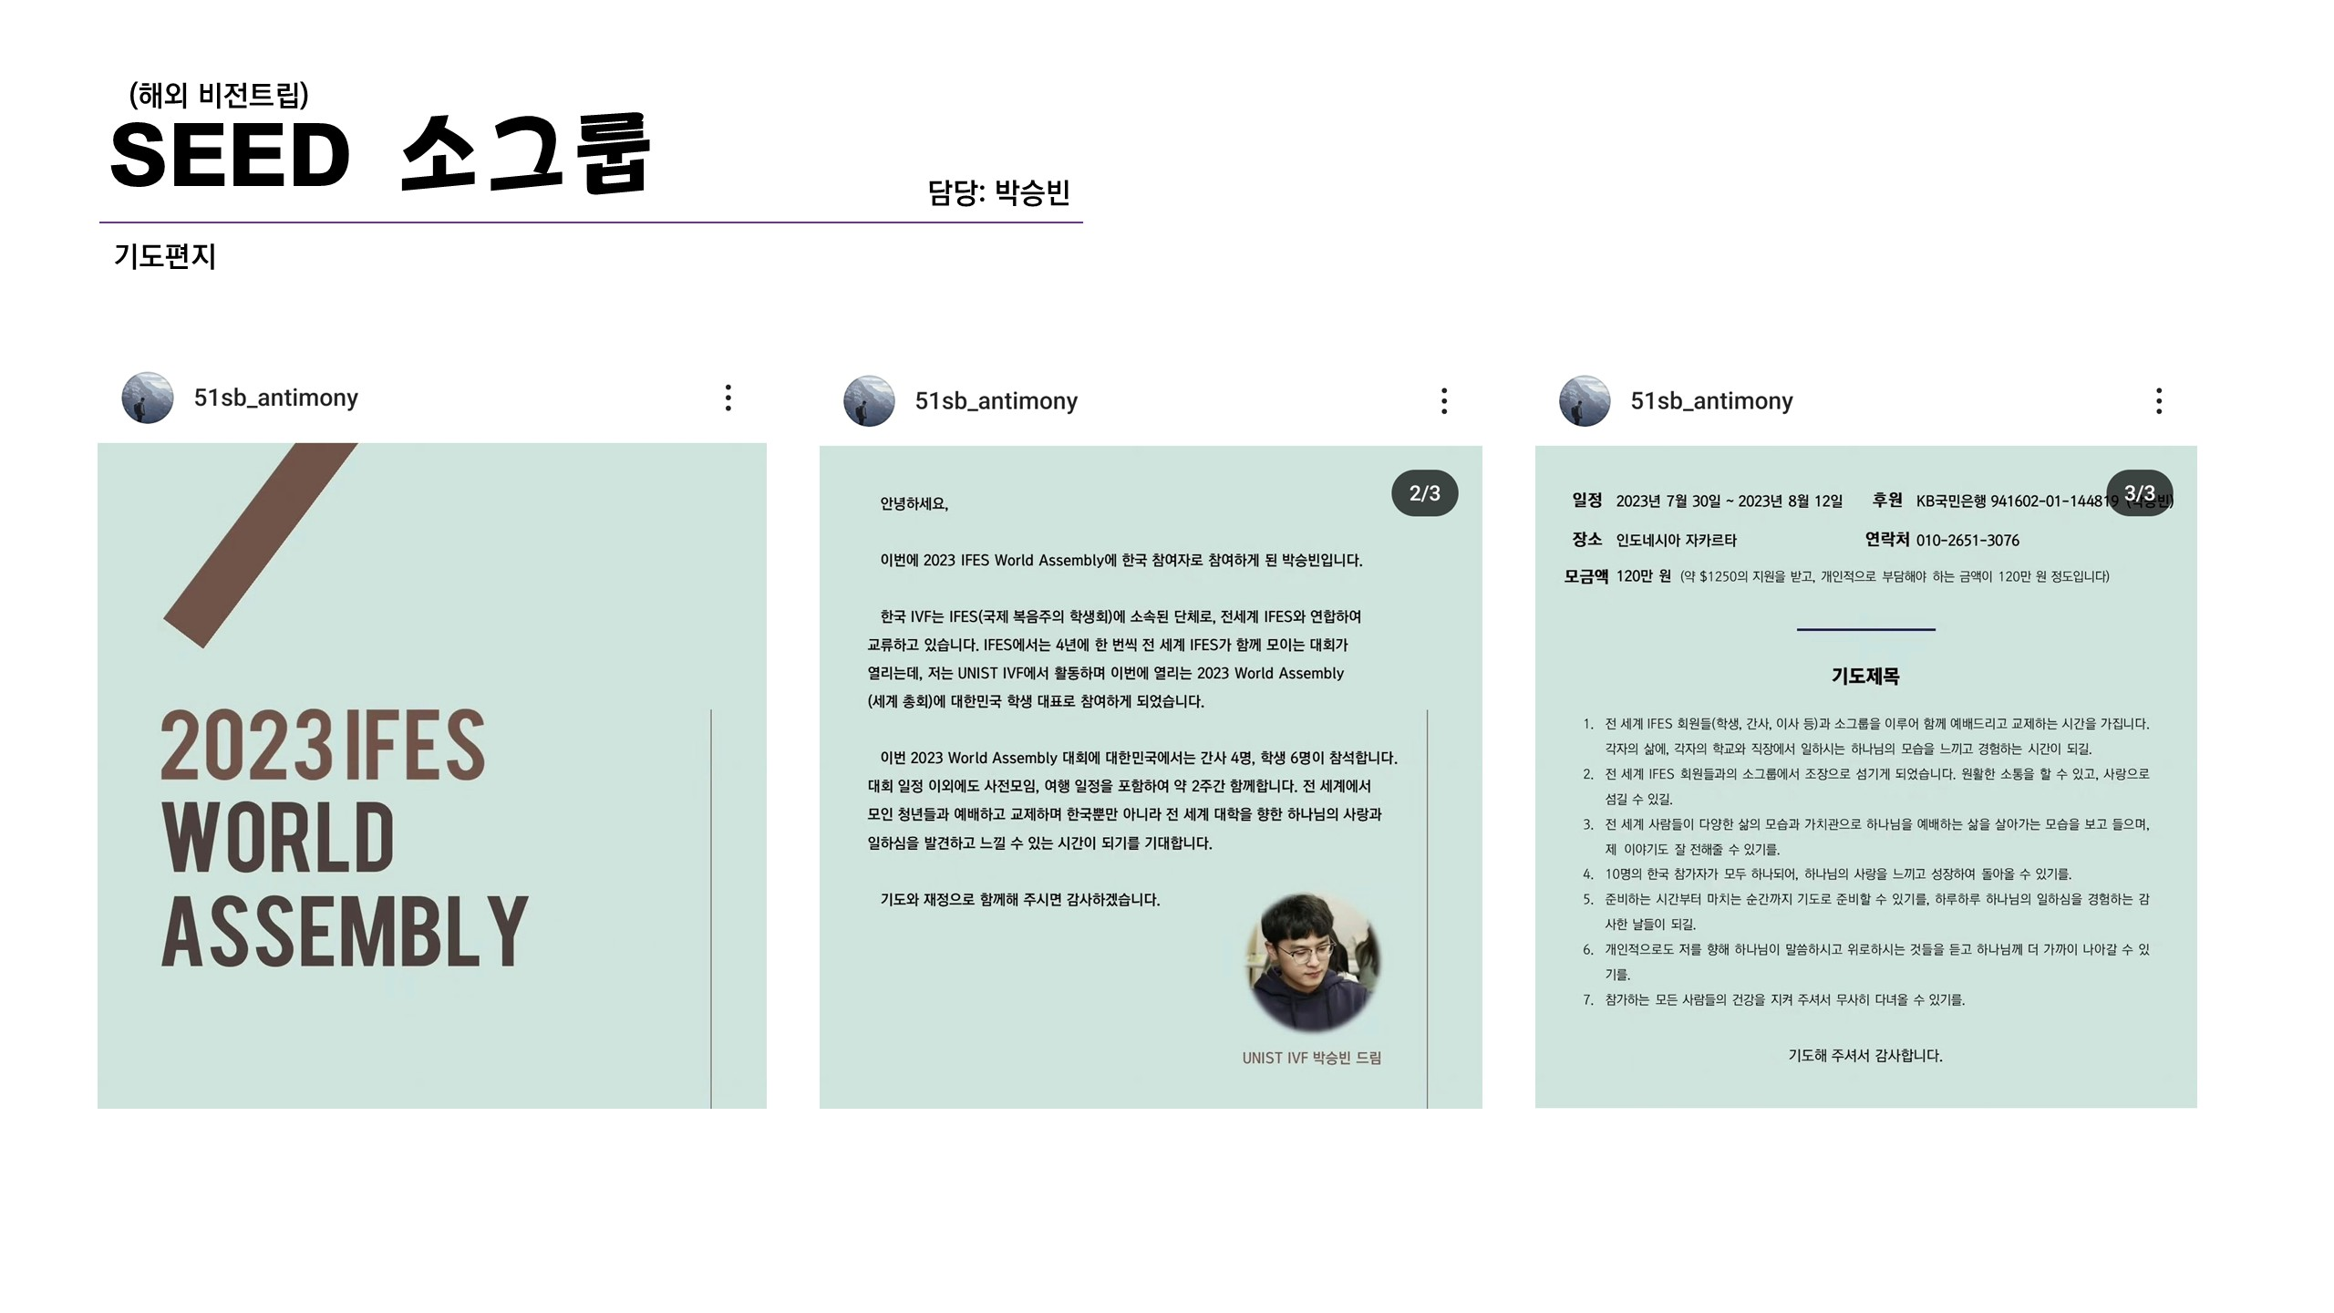
기도편지 작성해보기
(4) 기도편지 작성해보기
재정적인 부담이 있다면
재정 후원을 부탁하는 것도
좋은 방법입니다.
(예시)
안녕하세요,
이번에 2023 IFES World Assembly에 한국 참여자로 참여하게 된 박승빈입니다.
한국 IVF는 IFES(국제 복음주의 학생회)에 소속된 단체로, 전 세계 IFES와 연합하여 교류하고 있습니다. IFES에서는 4년에 한 번씩 전 세계 IFES가 함께 모이는 대회가 열리는데, 저는 UNIST IVF에서 활동하며 이번에 열리는 2023 World Assembly(세계 총회)에 대한민국 학생 대표로 참여하게 되었습니다.
이번 2023 World Assembly 대회에 대한민국에서는 간사 4명, 학생 6명이 참석합니다. 대회 일정 이외에도 사전 모임, 여행 일정을 포함하여 약 6주간 함께합니다. 전 세계에서 모인 청년들과 예배하고 교제하며 한국뿐만 아니라 전 세계 대학을 향한 하나님의 사랑과 일하심을 발견하고 느낄 수 있는 시간이 되기를 기대합니다.
기도와 재정으로 함께해 주시면 감사하겠습니다.
UNIST IVF 박승빈 드림.
일정, 장소, 연락처
후원계좌, 모금액
기도제목
…
…
…
…
…
…
…
기도해 주셔서 감사합니다.

Slide 14
기도편지 작성해보기
(5) 기도편지 공유해보기
누구에게?
가깝고 신뢰할 수 있는 사람들
불특정 다수
(예시)
가족
IVF 친구들
교회 친구들
(예시)
Instagram
IVF 전체 활동방
공유하는 것은 자율적으로 하시면 됩니다. (다만, 우리 소그룹 안에서는 공유했으면 좋겠습니다.)
ex: 가족들한테 기도 부탁하는 것은 편한데, 불특정 다수가 볼 수 있는 공개적인 곳에 올리는 것은 너무
많이 부담스럽다..! -> 가족한테만 기도 부탁해도 됩니다.
2. 대상별로 기도편지의 내용을 조금씩 다르게 해서 보내도 됩니다.

Slide 15
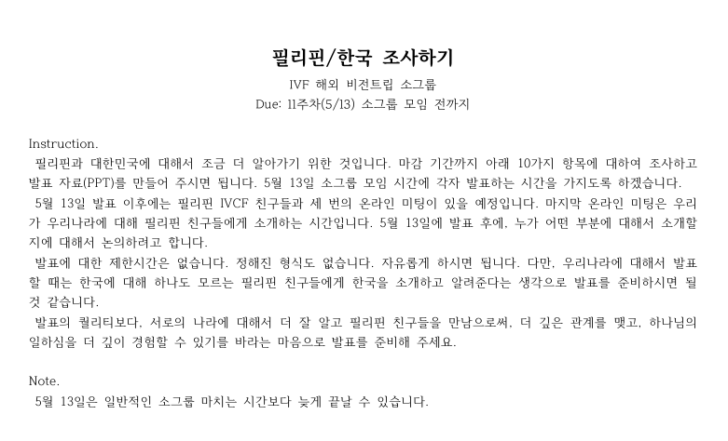
숙제

Slide 16
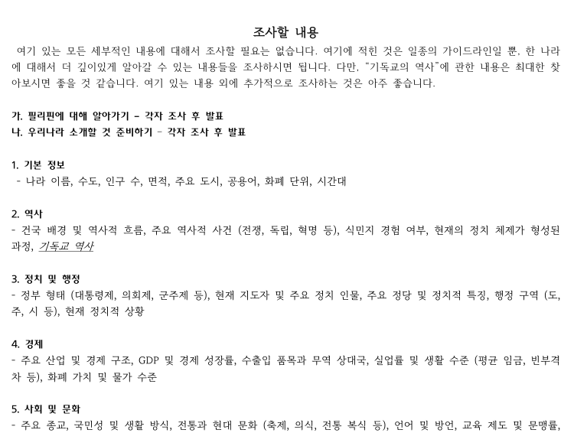
숙제

Slide 17
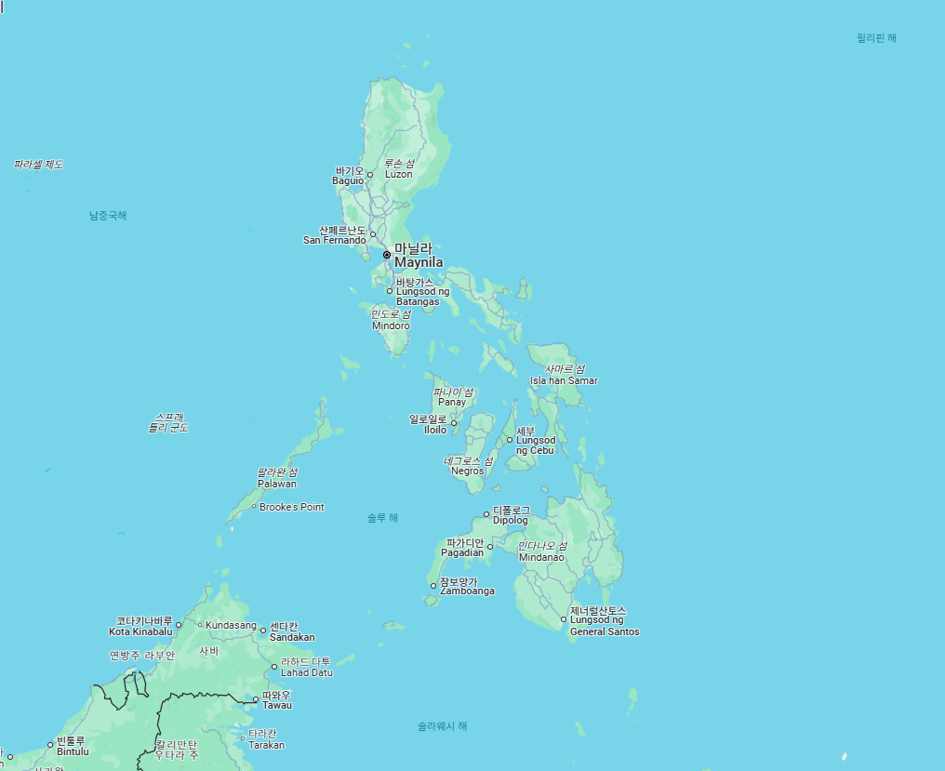
논의사항
어디를 놀러갈 것인가?
(필리핀 일정 종료 후
3일 정도 예상)
보라카이
세부

Slide 18
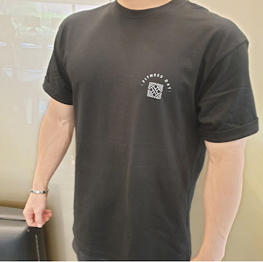

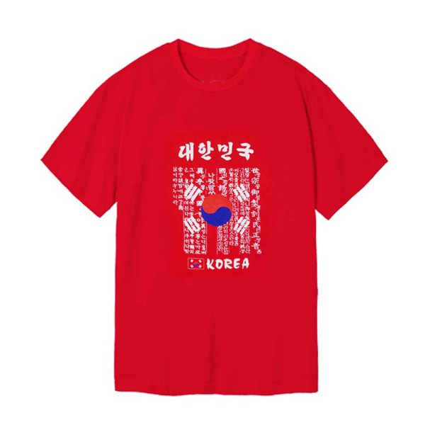
다음 주 소그룹
상품 아이디어 생각해보기
예시: 옷, 키링, 볼펜 등
IVF 디자인 생각해오기
단체복?

